Slide 1


ZÁKLADNÍ ŠKOLA OLOMOUC příspěvková organizace MOZARTOVA 48, 779 00 OLOMOUC tel.: 585 427 142, 775 116 442; fax: 585 422 713 email: kundrum@centrum.cz; www.zs-mozartova.cz
Projekt: ŠKOLA RADOSTI, ŠKOLA KVALITY
Registrační číslo projektu: CZ.1.07/1.4.00/21.3688
EU PENÍZE ŠKOLÁM
Operační program Vzdělávání pro konkurenceschopnost

Slide 2
ZÁKLADNÍ ŠKOLA OLOMOUC příspěvková organizace MOZARTOVA 48, 779 00 OLOMOUC tel.: 585 427 142, 775 116 442; fax: 585 422 713 email: kundrum@centrum.cz; www.zs-mozartova.cz
Autor: | Mgr. Eva Ehlerová
Vzdělávací oblast: | Matematika a její aplikace
Vzdělávací obor: | Matematika
Vyučovací předmět: | Matematika
Ročník: | 8.
Tematická oblast: | Geometrie v rovině a prostoru
Téma hodiny: | Povrch válce 1
Označení DUM: | VY_32_INOVACE_23.14.EHL.MA.8
Vytvořeno: | 31. 03. 2014

Slide 3
Válec
Rotační válec je těleso, které vznikne otáčením obdélníku kolem jeho strany, tato strana je osa válce
o
Osa otáčení

Slide 4
Válec
Průměr válce je průměr podstavy.
d
Podstavy válce jsou dva shodné kruhy.
Výška válce je vzdálenost středů jeho podstav.
v
r
Poloměr válce je poloměr jeho podstav
Podstavy válce jsou dva shodné kruhy.

Slide 5
Síť válce
Podstavy válce
Po rozvinutí podstav dostaneme kruhy se stejným poloměrem.
Po rozvinutí pláště dostaneme obdélník
;;;
Síť válce tvoří do roviny rozvinuté obě podstavy a plášť.
Plášť válce

Slide 6
Povrch válce - vzorec
Obvod kruhu
Výška válce
S_{p}= π·r²
π·r²
d
o= 2πr
v
v
2πr·v
S_{pl}= 2πr·v
;;;
r
Plášť válce S_{pl} – obsah obdélníku
S_{p}= π·r²
π·r²
Podstava válce S_{p} – obsah kruhu
S =
+
= 2πr²+2πrv
= 2S_{p}+S_{pl}
+
S = 2πr(r+v)

Slide 7
Příklad 1: Z obrázku urči chybějící údaje.
S_{p}= πr²
S_{p} – obsah podstavy
S_{pl} – obsah pláště
S_{pl}= 2πrv
17 m
15 m
13 cm
5 m
;;;
4,2 cm
3 m
v =
v =
5 m
v =
15 m
13 cm
r =
2,1 cm
8,5 m
r =
r =
3 m
d =
4,2 cm
d =
17 m
d =
6 m
Sp =
Spl =
171,444 cm²
226,865 m²

Slide 8











Válec - povrch
Příklad 2: Vypočítej povrch válce, jestliže poloměr podstavy r = 3 cm a výška válce v = 7 cm.
$$r =3 cm$$
$$S=2Sp+Spl$$
$$v =7 cm$$
$$S=2πr^{2}+2πrv$$
$$π = 3,14$$
$$S= ?{cm}^{2}$$
v = 7 cm
$$S=2πr^{2}+2πrv$$
$$S=2∙3,14∙3^{2}+2∙3,14∙3∙7$$
r = 3cm
$$S=56,52+131,88$$
S_{p} – obsah podstavy
S_{pl} – obsah pláště
$$S=188,4 cm^{2}$$
$$Povrch válce je 188,4 cm^{2}.$$

Slide 9
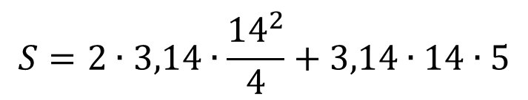
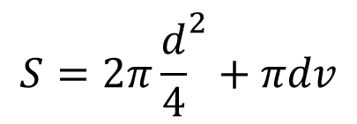




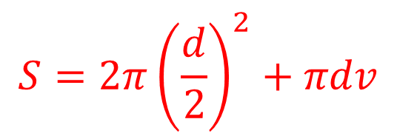

Válec - povrch
Příklad 3: Vypočítej povrch válce, jestliže průměr podstavy d = 14 cm a výška válce v = 5 cm.
$$d =14 cm$$
$$S=2Sp+Spl$$
$$v =5 cm$$
$$S=2π{\left(\frac{d}{2}\right)}^{2}+πdv$$
$$π = 3,14$$
$$S= ?{cm}^{2}$$
v = 5 cm
$$S=2π{\frac{d}{4}}^{2}+πdv$$
d = 14 cm
$$S=2∙3,14∙\frac{{14}^{2}}{4}+3,14∙14∙5$$
S_{p} – obsah podstavy
S_{pl} – obsah pláště
$$S=307,72+219,8$$
$$S=527,52 cm^{2}$$
$$Povrch válce je 527,52 cm^{2}.$$

Slide 10






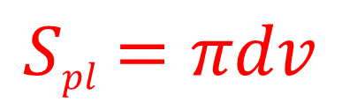

Válec - povrch
Příklad 4: Urči obsah pláště válce, jestliže průměr podstavy d = 10 cm a výška válce v = 9 cm.
$$d =10 cm$$
$$v =9 cm$$
$$Spl=πdv$$
$$π = 3,14$$
v = 9 cm
$$Spl= ?{cm}^{2}$$
$$Spl=πdv$$
d = 10cm
$$Spl=3,14∙10∙9$$
$$Spl=282,6 cm^{2}$$
S_{pl} – obsah pláště
$$Obsah pláště válce je 282,6 cm^{2}.$$

Slide 11










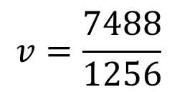
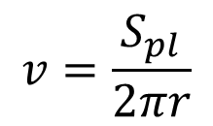



Válec - výška
Příklad 5: Povrch válce je 1 m², poloměr podstavy 20 cm. Vypočítej výšku válce.
$$S=1{ m}^{2 }=10000 cm^{2}$$
$$Sp=πr^{2}$$
$$r =20 cm$$
$$S=2Sp+S_{pl}$$
S= 1 m²
$$π = 3,14$$
$$Spl=2πrv$$
$$v =? cm$$
v = ? cm
$$Sp=πr^{2}$$
$$v=\frac{S_{pl}}{2πr}$$
$$Sp=1256 cm2$$
r = 20cm
$$v=\frac{7488}{1256}$$
$$S_{pl}=S−2S_{p}$$
$$Spl=7488 cm^{2}$$
$$v=5,96 cm$$
$$Výška válce je 5,96 cm.$$

Slide 12
Seznam použité literatury a pramenů:
ODVÁRKO, O.; KADLEČEK, J. MATEMATIKA pro 8. ročník základní školy 3: Prometheus, 2008, ISBN 978-80-7196-148-2. s. 34-40.
Použité zdroje:

